Slide 3
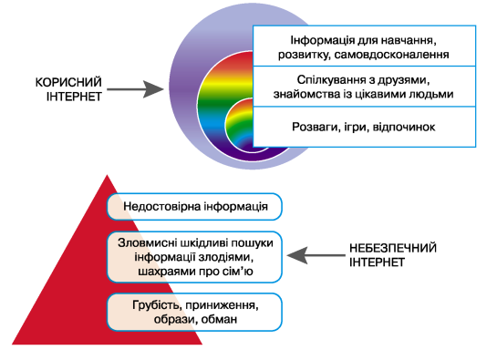

Slide 4
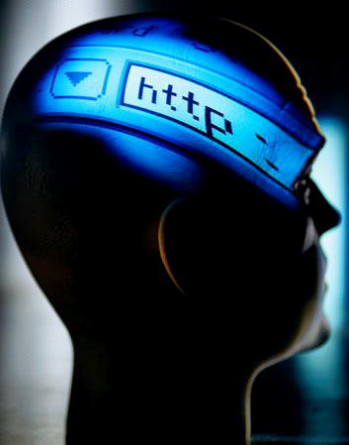
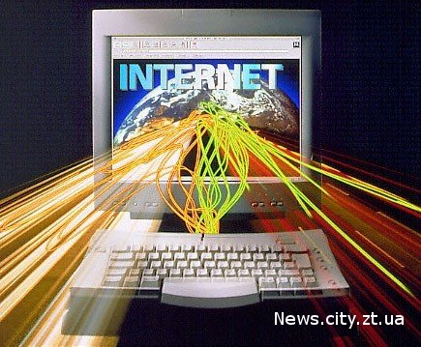
Проблеми в Інтернеті
Ігрова залежність ;
Доступ та безпосереднє залучення до небажаного контенту;
Небезпека віртуального спілкування (приниження);
Сюрпризи при безпосередній зустрічі віч-на-віч ;
Віруси ;
Неправдива інформація;
Неконтрольовані покупки.

Slide 5
Інтернет залежність
Психологічна | Фізіологічна
Очікування сеансу Інтернету | Фізична втомленість
Збільшення часу перебування в Інтернеті | Сухість очей
Втомленість, в`ялість, депресія | Головні болі
Ризик втрати соціальних зв‛язків та життєвих інтересів | Болі в спині, порушення режиму харчуваня
Брехливість у відношеннях з батьками, педагогами, з метою приховати захоплення Інтернетом | Недотримання режиму дня
Ейфорія під час перебування в Інтернеті | Порушення сну

Slide 6
Методи негативного впливу на свідомість користувачів інтернету
Пропаганда жорстокості, екстремізму та нетерпимості
Педофілія і порнографія
Кіберсуїцид
Тролінг
Кібербулінг

Slide 7
Кіберсуїцид
Досить новий різновид групового або індивідуального самогубства, що вчиняється в результаті використання інтернет-ресурсів.
Виділяють такі групи кіберсуїциду:
Комунікативний «flashmob-cybersuicide»
Інформаційний «information-cybersuicide»
On-line суїцид (здійснення самогубства в реальному часі, перед web-камерою).
Подібні інформаційні web-ресурси аутоагресивної спрямованості створюють, підвищену суїцидальну небезпеку для осіб з нестійкою психікою.

Slide 8
Тролінг
Розміщення в Інтернеті ( на форумах, в дискусійних групах, блогах та ін) провокаційних повідомлень з метою викликати флейм, конфлікти між учасниками, взаємні образи.
Улюблений метод мережевих «тролів» флеймінг (нагнітання негативних емоцій, що призводять до конфлікту)

Slide 9
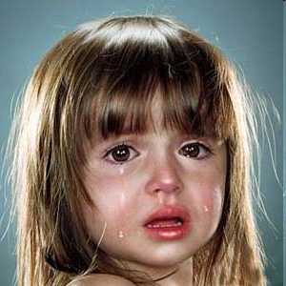
Кібербулінг
кібер-знущання - це віртуальний терор, найчастіше підлітковий.
Кібербулінг або інтернет-мобінг – це сучасна форма агресії, яка набула поширення з появою мобільних телефонів, інтернету. Будь-які її форми мають на меті дошкулити, нашкодити чи принизити людину дистанційно, без фізичного насильства (на відміну від булінгу). «Зброєю» булера стають соціальні мережі, форуми, чати, мобільні телефони тощо.

Slide 10
Кібербулінг
Використання особистої інформації
Анонімні погрози
Телефонні дзвінки з мовчанням
Переслідування
Хеппіслепінг - насильство заради розваги, актуальне здебільшого для фізичного цькування, проте в інтернеті також актуально, коли мова йде про моральне насильство. Яскрава особливість – звичка знімати насильство на камеру для подальшого розповсюдження в мережі.

Slide 11
Пам'ятка для захисту від кібербулінгу
Здійснюйте батьківський контроль.
Робіть це обережно з огляду на вікові особливості дітей (для молодших – обмежте доступ до сумнівних сайтів, для старших – час від часу переглядайте історію браузеру).
Застерігайте від передачі інформації у мережі. Поясніть, що є речі, про які не говорять зі сторонніми: прізвище, номер телефону, адреса, місце та час роботи батьків, відвідування школи та гуртків – мають бути збережені у секреті.
Навчіть критично ставитися до інформації в інтернеті. Не все, що написано в мережі – правда. Якщо є сумніви в достовірності – хай запитує у старших.
Розкажіть про правила поведінки в мережі. В інтернеті вони такі самі, як і в реальності, зокрема, повага до співрозмовників.
Станьте прикладом. Оволодійте навичками безпечного користування інтернетом, використовуйте його за призначенням, і ваші діти робитимуть так само.

Slide 12
Завантаження звукових відеофайлів
Розвиток
Навчання
Інтернет корисний!
Пошук Інформації
Спілкування
Інтернет-послуги

Slide 15
Слідкуйте за часом
Діти з 7-10 років –
15-25 хвилин;
Діти з 11-14 років-
від 30 до 40 хвилин;
Підліткам до 16 років - не більше 2-х годин;
Підліткам старше 16 років - 2- 4 години з перервами ;

Slide 16
